Slide 1
Proiect de licență Robot autonom cu braț mecanic și cameră video
Conducător științific Absolvent
Conf.Dr.Ing. Octaviana DATCU Teodor LINA

Slide 2
Scopul proiectului și motivația
Scopul: dezvoltarea unui robot controlat de la distanță capabil de recunoaștere video și îndepărtarea de obstacole.
Motivația: realizarea unor sisteme hardware comandate de programe software
Notes:
Scopul proiectului este reazilarea unui robot capabil să:
Se deplaseze în locuri mai greu accesibile omului
Să poată oferi imagini live de la fața locului
Să poată îndepărta obiecte ușoare care blochează drumul pe unde se dorește deplasarea robotului
Această temă a fost aleasă în scopul creării unui sistem embedded, care îmbină cunoștințele de electronică cu cele de programare.

Slide 3
Contribuții
Alegerea componentelor necesare dezvoltării proiectului
Realizarea schemelor bloc pentru robot și telecomanda cu care se controlează robotul
Construcția robotului
Realizarea unui PCB pentru telecomandă
Construcția brațului mecanic din piese metalice
Realizarea unor programe software pentru robot și telecomandă

Slide 4
Diagrama Gantt a proiectului
 | Oct. | Nov. | Dec. | Ian. | Feb. | Mar. | Apr. | Mai | Iun.
Planificare inițială
Telecomandă-Schemă electrică
Robot-Schemă electrică
Telecomandă-PCB
Telecomandă-Software
Telecomandă-Asamblare și testare
Construcție braț mecanic
Construcție robot
Robot-Software
Robot-Asablare și testare
Testare sistem
Documentație scrisă

Slide 5
Scheme Bloc Hardware
În continuare vor fi detaliate:
Schema electrică a telecomenzii
Schema electrică a robotului

Slide 6
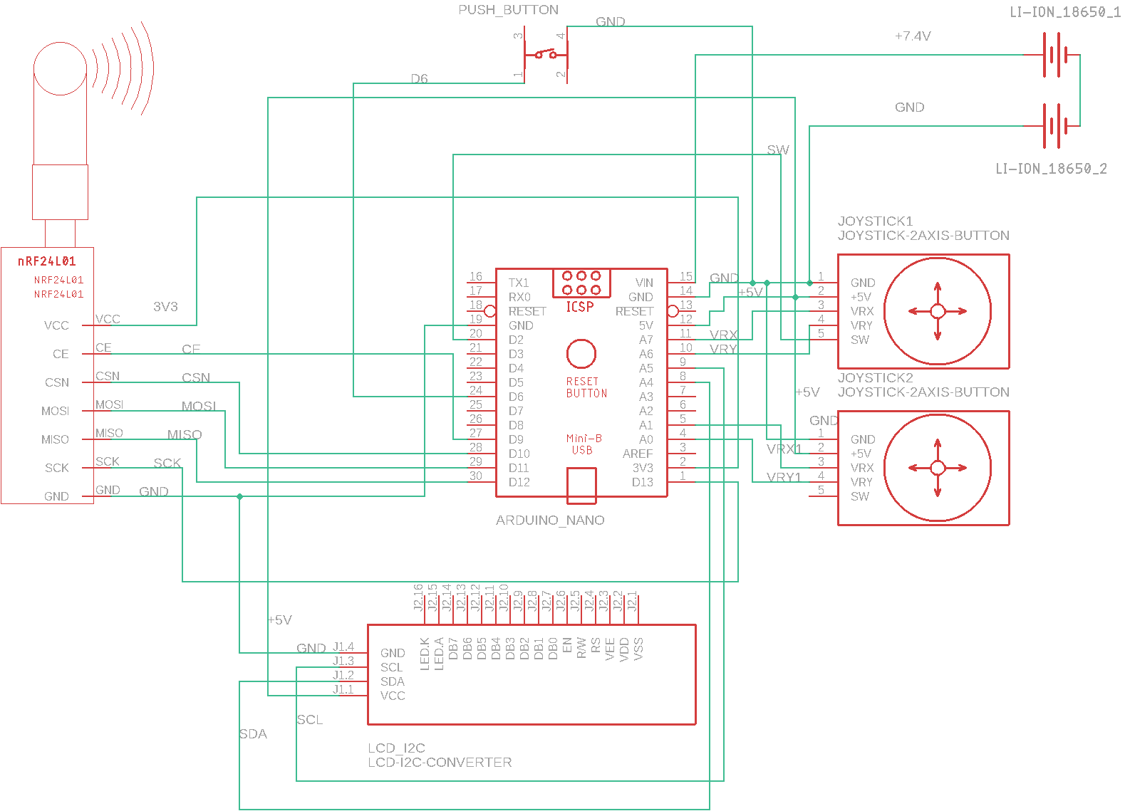
Schema electrică a telecomenzii robotului
Sursă alimentare telecomandă
Joystick robot
Joystick braț mecanic
Transmițător radio
Ecran LCD

Slide 7
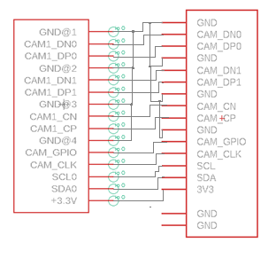
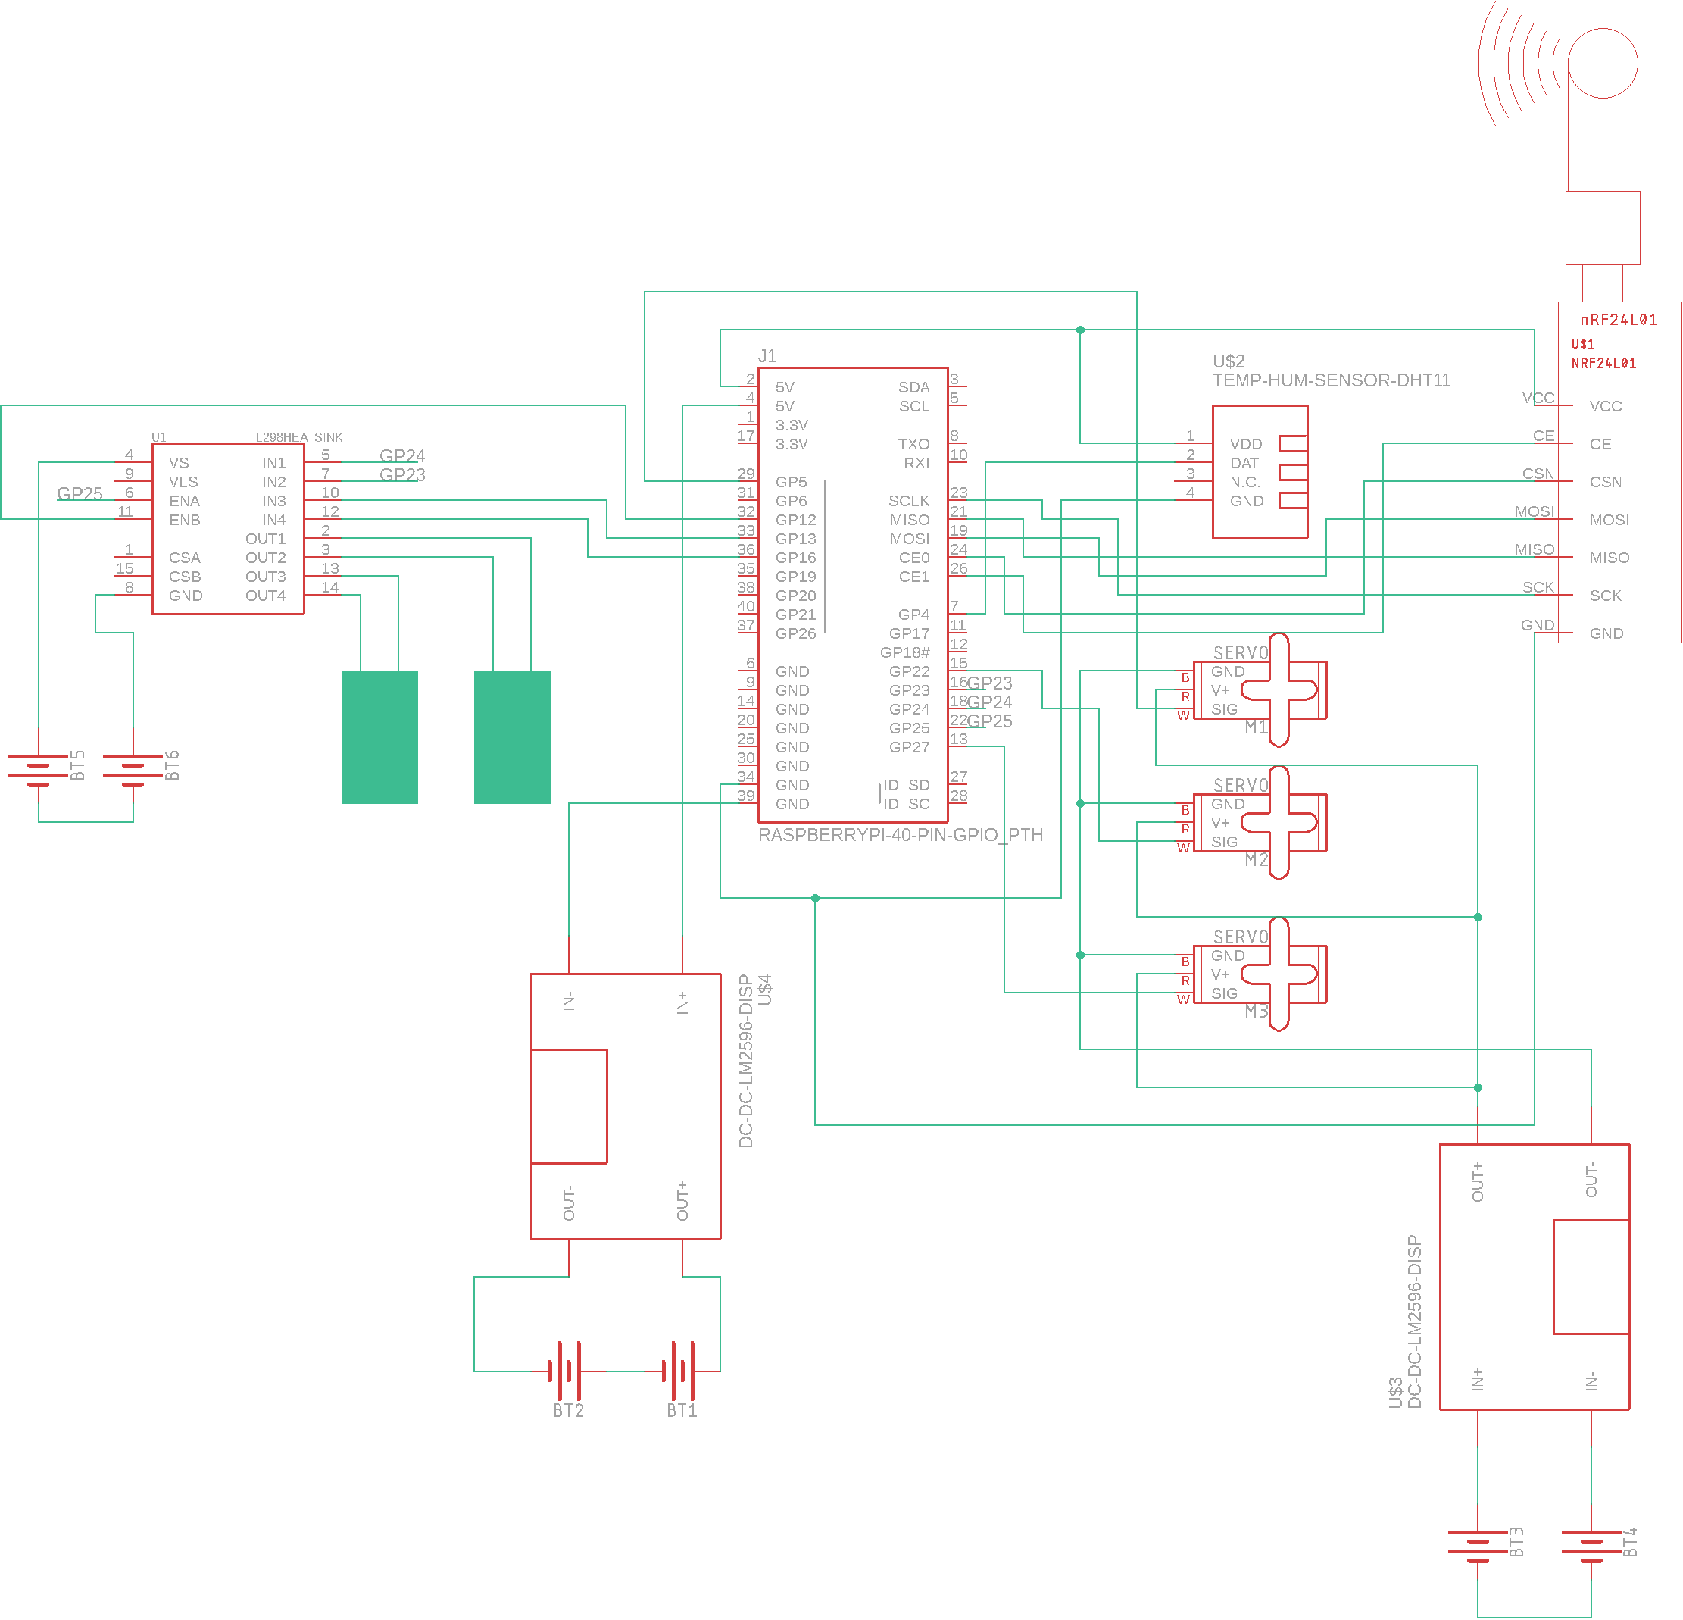


Schema electrică a robotului
Transmițător radio
Motoare DC
Coborâtoare de tensiune
LM2596
Sursă alimentare braț mecanic
Sursă alimentare motoare DC
Sursă alimentare Raspberry Pi

Slide 8
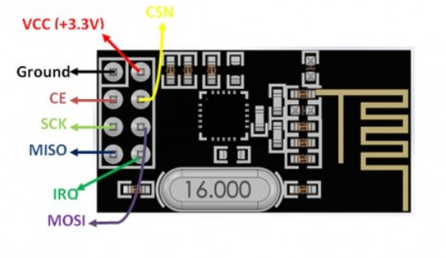
Realizarea comunicației wireless între robot și telecomandă cu ajutorul modulelor NRF24L01+
Protocolul Enhanced Shock Burst
Preambul | Adresă | Control pachet | Conținut pachet | CRC
1 Byte
3-5 Byte
9 Byte
0-32 Byte
1-2 Byte
6 Byte
2 Byte
1 Byte
Lungime conținut pachet | ID pachet | Fără pachet ACK

Slide 9
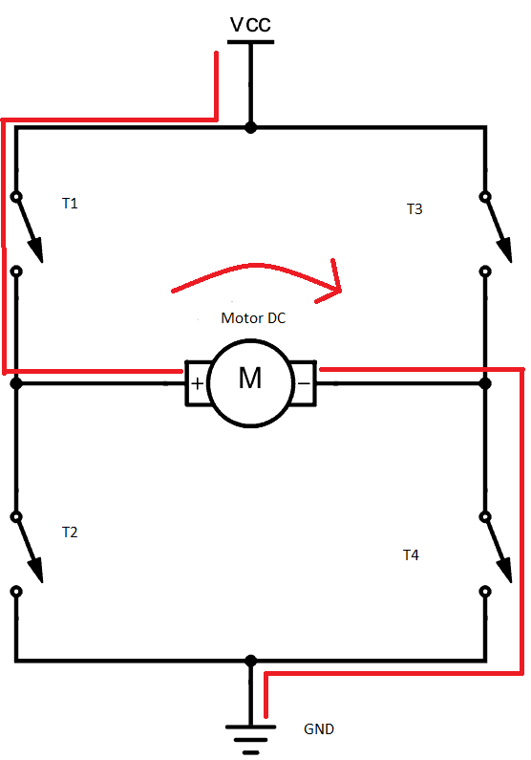
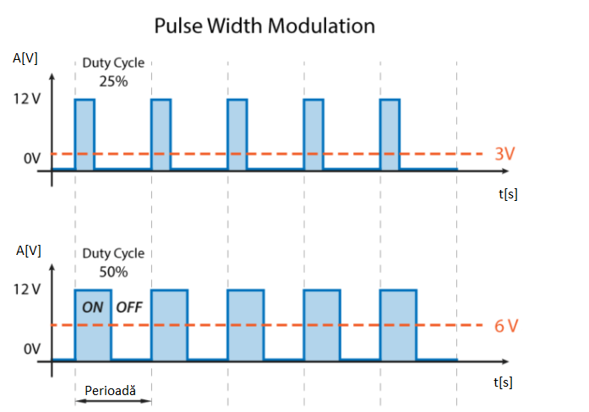
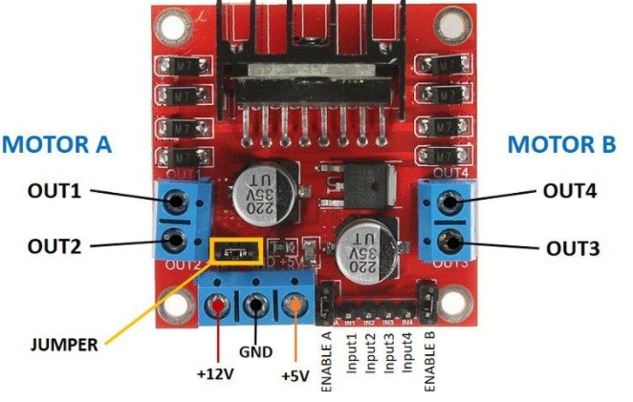
Controlul motoarelor DC cu ajutorul punții H duală L298N

Slide 10
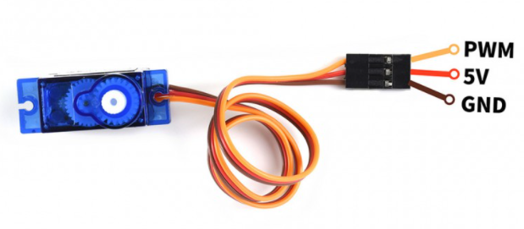
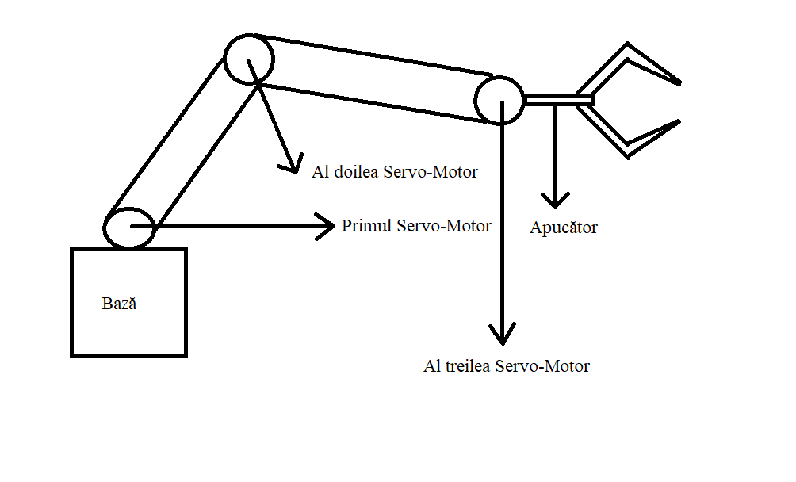
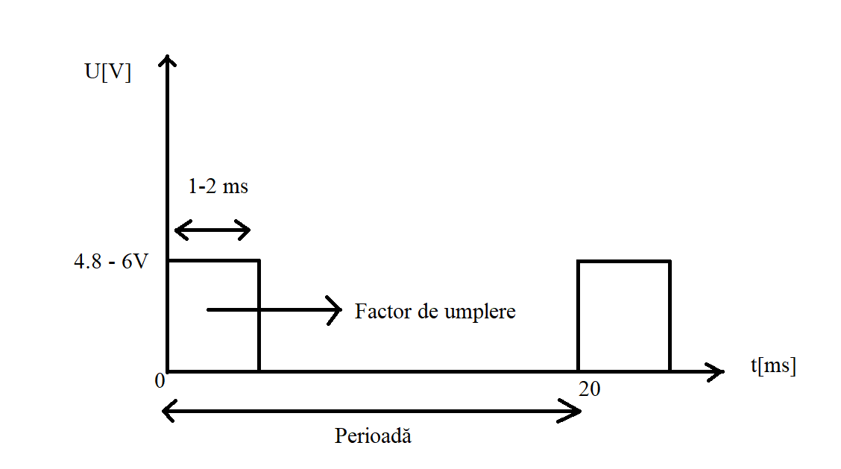
Servo-motoarele micro SG90 ale brațului mecanic

Slide 11
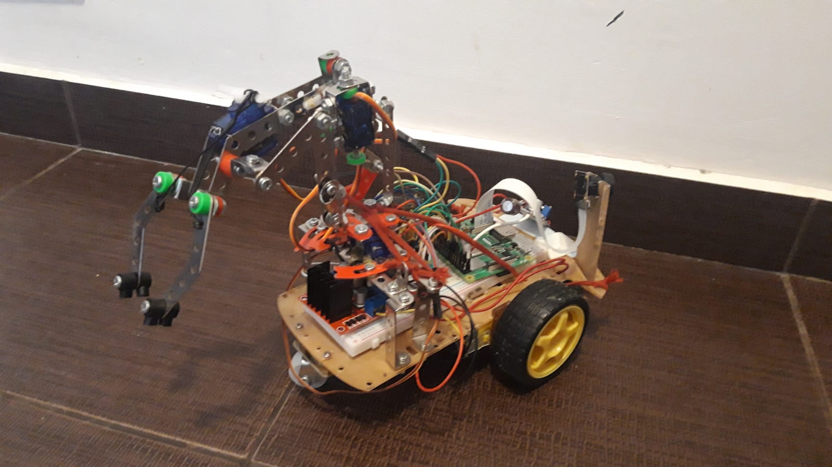
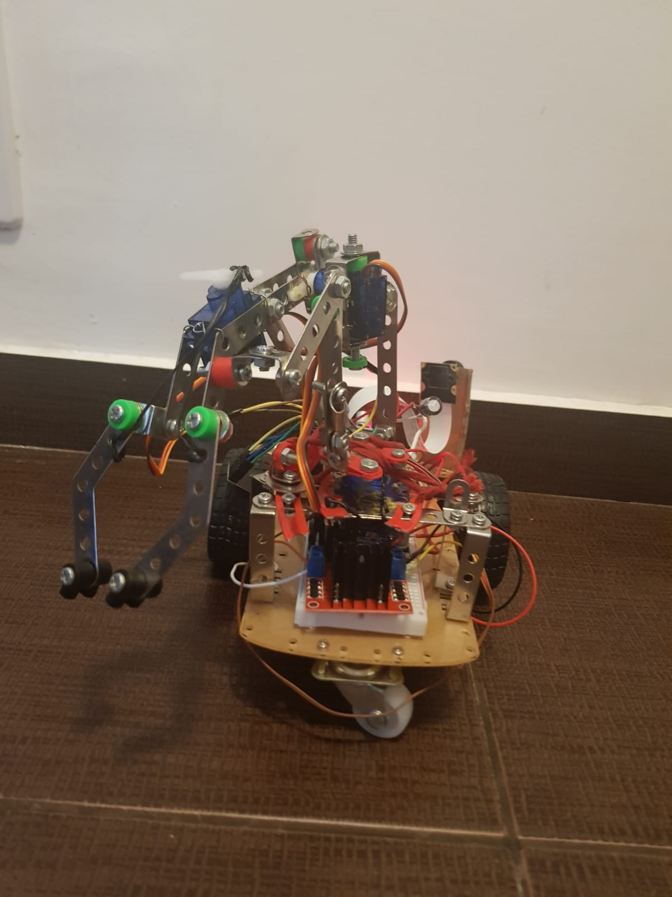
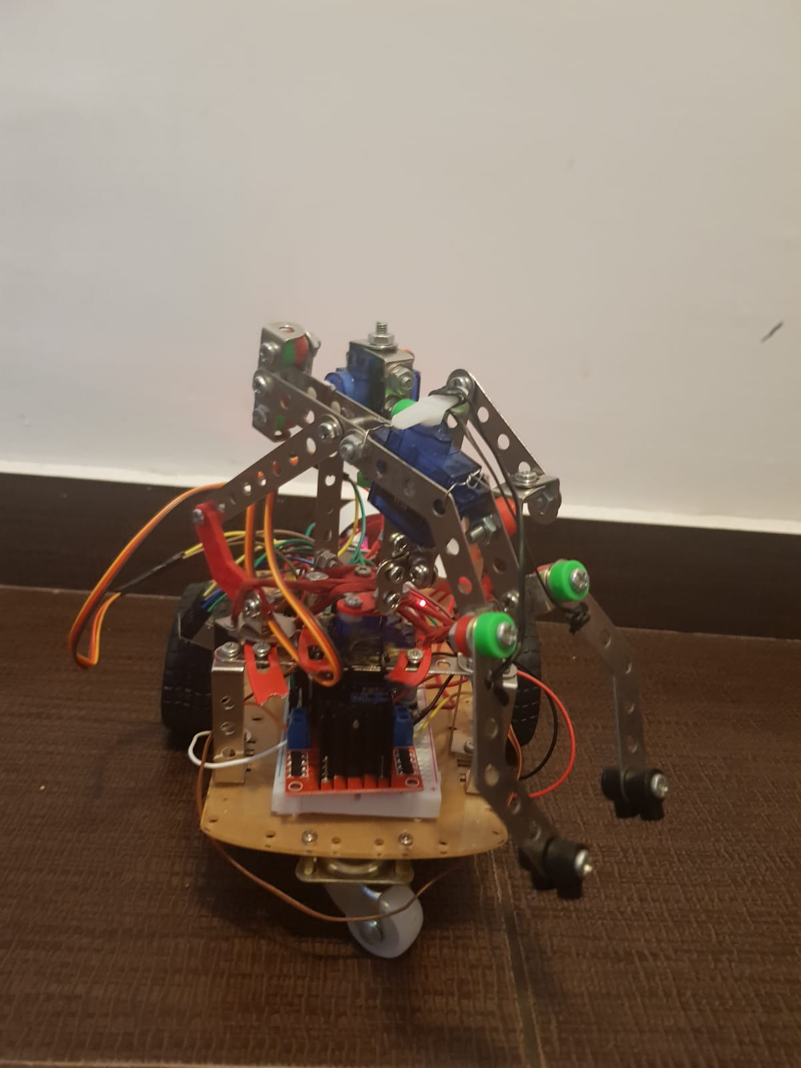
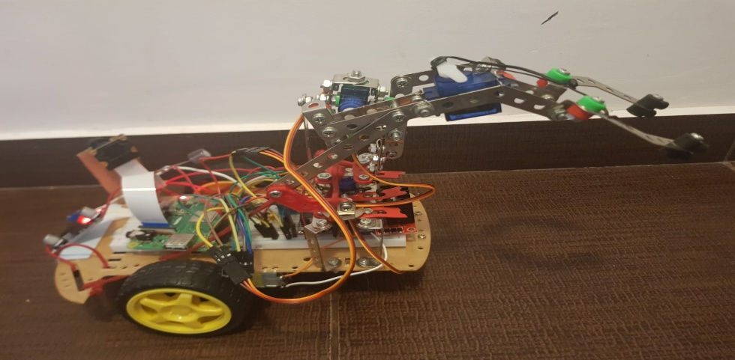
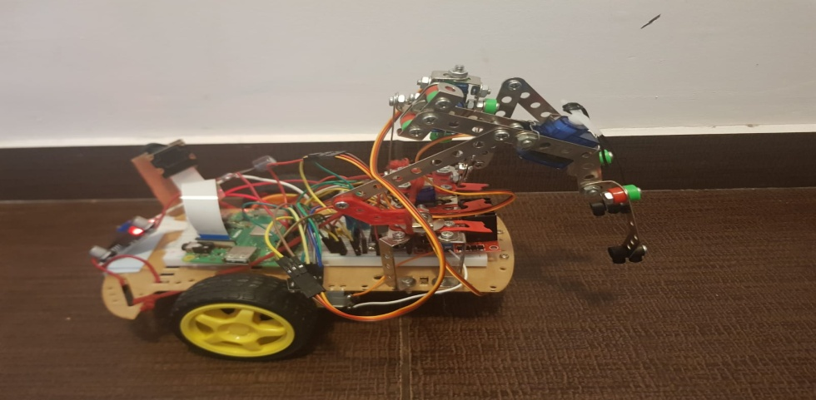
Machetă Robot
Poziție inițială
Deplasare la dreapta
Deplasare la stânga
Deplasare în sus
Deplasare în jos

Slide 12
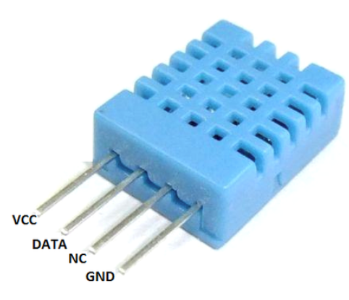
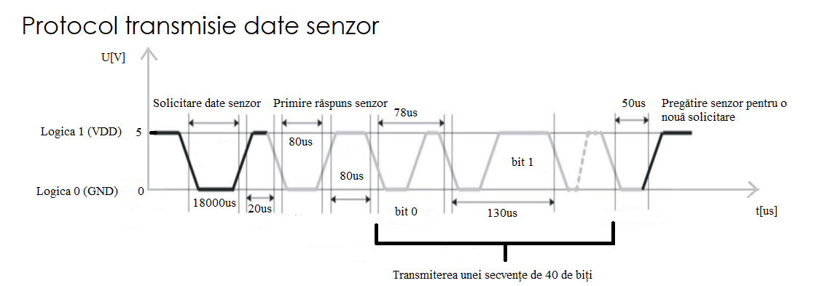
Măsurarea temperaturii și umidității cu senzorul digital DHT 11

Slide 13
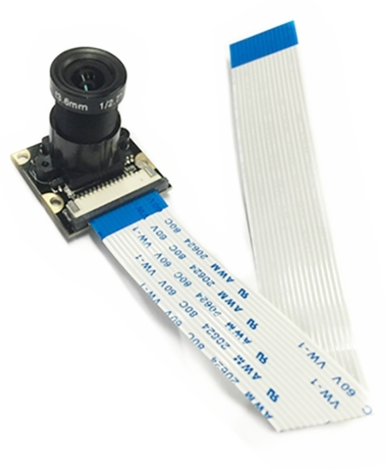
Video stream realizat cu un modul de cameră compatibil cu Raspberry Pi
format MJPEG
24 cadre/secundă
rezoluție de 640x480 pixeli
debit binar 1MB/secundă

Slide 14
Organigrama codului sursă
Telecomandă
Robot
Start
Start
Inițializare cameră video
Pregătire NRF24l01+
Redare stream video
Pregătire NRF24l01+
DA
Buton apăsat
NU
Recepționare mesaj ’’stop’’
Trimitere mesaj ’’stop’’
NU
Recepționare coordonate
de deplasare
Recepționare date de la robot
DA
Trimitere coordonate de deplasare
Trimitere date senzor DHT11
Deplasare robot/braț mecanic
Afișarea datelor recepționate.

Slide 15
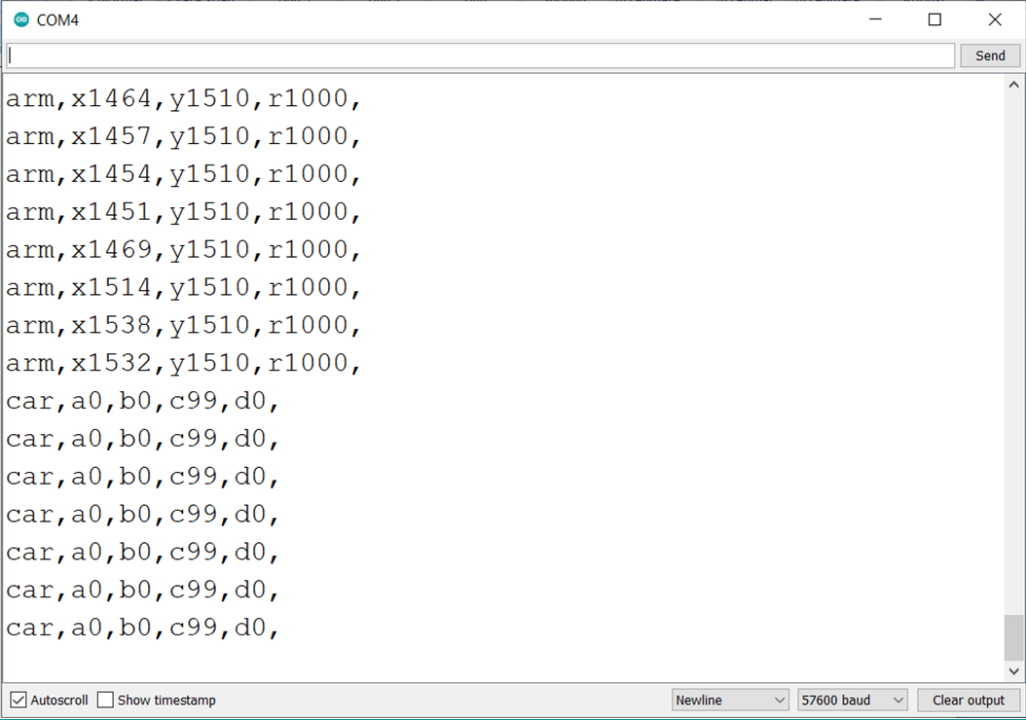
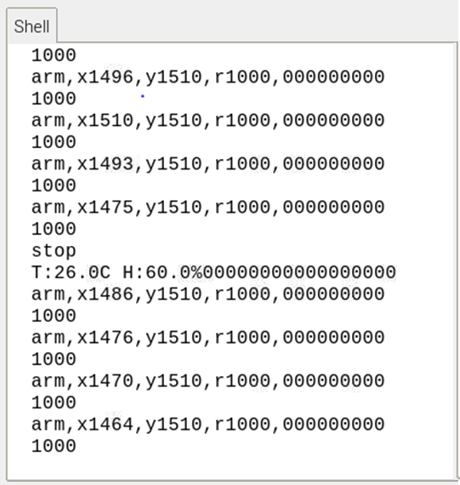
Pachetele de date transmise între robot și telecomandă

Slide 16
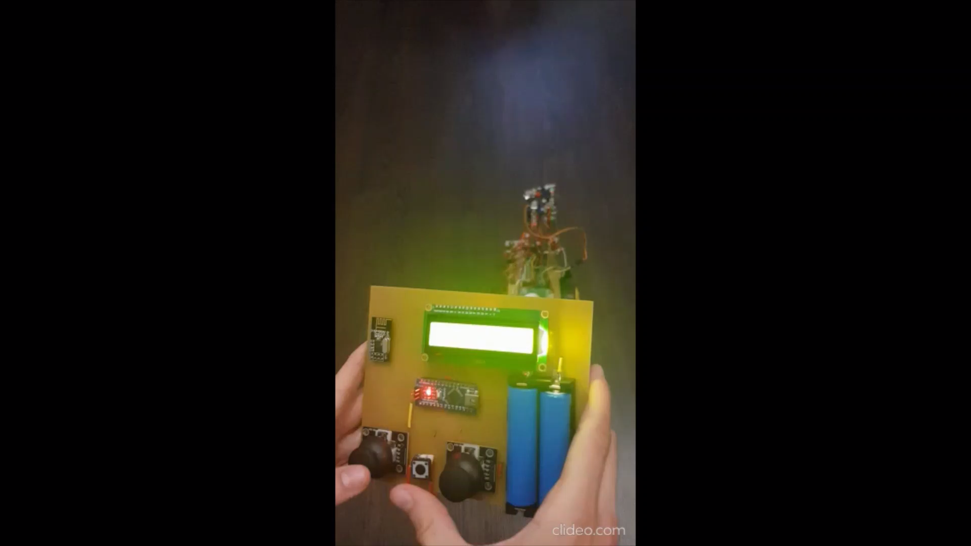
Demonstrație funcționalități robot

Slide 17
Concluzii
Îndeplinirea obiectivului propus, după rezolvarea problemelor apărute:
alimentarea de 3.3V a transmițătorului NRF24L01+
alimentarea de 5V a plăcii de dezvoltare Raspberry Pi
corecția mișcării servo-motoare SG90
corecția suportului de acumulatori la PCB-ul telecomenzii
corecția suportului de braț mecanic

